Slide 1
Выпускная дипломная работа
на тему
“Issue Tracker Systems(Трекер поддержки)”.
Автор: Кубракова Алина Захаровна.
Руководитель: Ерофеев Илья Александрович.

Slide 2
Актуальность Темы:
1.Улучшают прозрачность процессов.
3.Инструменты позволяют фиксировать все проблемы.
2.Позволяют отслеживать статус задач на всех этапах.
Итог: Использование трекеров обеспечивает
не только устранение багов, но и улучшает
общее качество продукта и коммуникацию.

Slide 3
Цель и задачи:
Цель — систематизировать работу, избежать потери задач, обеспечить прозрачность исполнения и повысить эффективность команды.
1. Фиксации ошибок.
2.Постановка задач
3.Планировании спринтов.
4.Прозрачное отслеживание прогресса.

Slide 4
Целевая аудитория и сценарий использования:
Целевая аудитория:
1.Разработчики и тестировщики.
2.Тех‑лиды и прод‑менеджеры.
Сценарии использования:
1.Заведение и назначение задач.
2.Работа разработчика над задачей.
3.проверка и согласование.
4.Мониторинг, отчёты и поддержка.

Slide 5
Функциональные требования:
1.Ключевые функции:
а)Комментарии и уведомления.
b)Назначение задач.
c)Отслеживание прогресса.
2.Что пользователь может делать в системе:
a)Прикреплять файлы.
b)Комментировать назначенные задачи.
с)Фильтровать список.
3.Ограничения:
a)Определённое количество пользователей.
b)Права доступа.
c)Строгая последовательность задач.

Slide 6
Технологический стек:
Frontend:
*Компоненты для создания.
*Responsive дизайн на JS-фреймворках.
База данных: *Docker для деплоя. *Redis для кэша/очередей.
Backend:
*Интеграции с GitHub
*WebSockets для уведомлений.
Обоснование выбора:
Этот стек минимизирует время разработки MVP, один язык(JS/Python),подходит для быстрого запуска,богатая экосистема.

Slide 7
Архитектура и структура проекта:

Slide 8
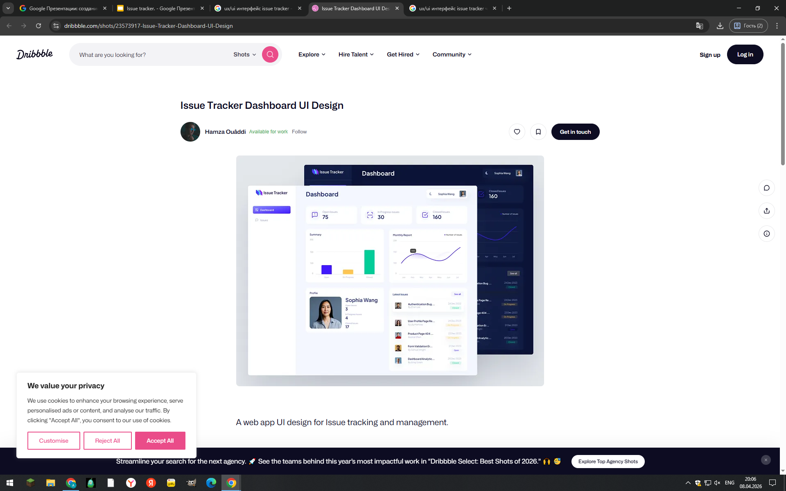
UX/UI:
UX/UI issue tracker фокусируется на простоте, прототипы и макеты issue tracker включают дашборды с графиками, Kanban-доски и формы репортов, как в Jira или GitHub Issues.
Этот веб-дизайн предназначен для управления проектами и мониторинга задач. В интерфейсе используются современные элементы визуализации данных:
Информационные карточки: Отображают ключевые показатели, такие как общее количество задач (75), активных (30) и завершенных (160).
Графики и диаграммы: Столбчатые диаграммы и линейные графики для отслеживания динамики выполнения работ во времени.
Списки задач и профили: Удобная навигация по текущим задачам с отображением ответственных сотрудников.

Slide 9
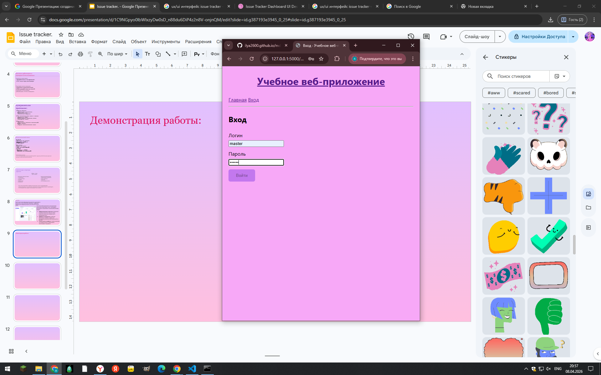
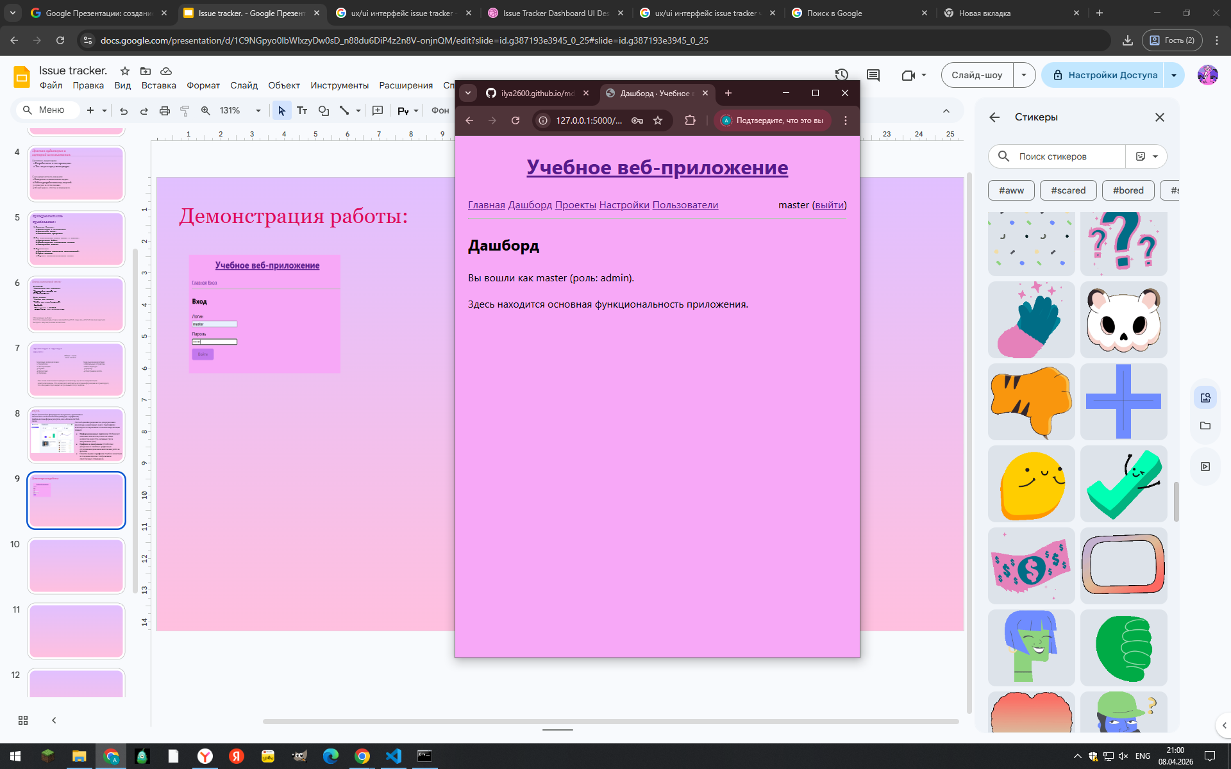
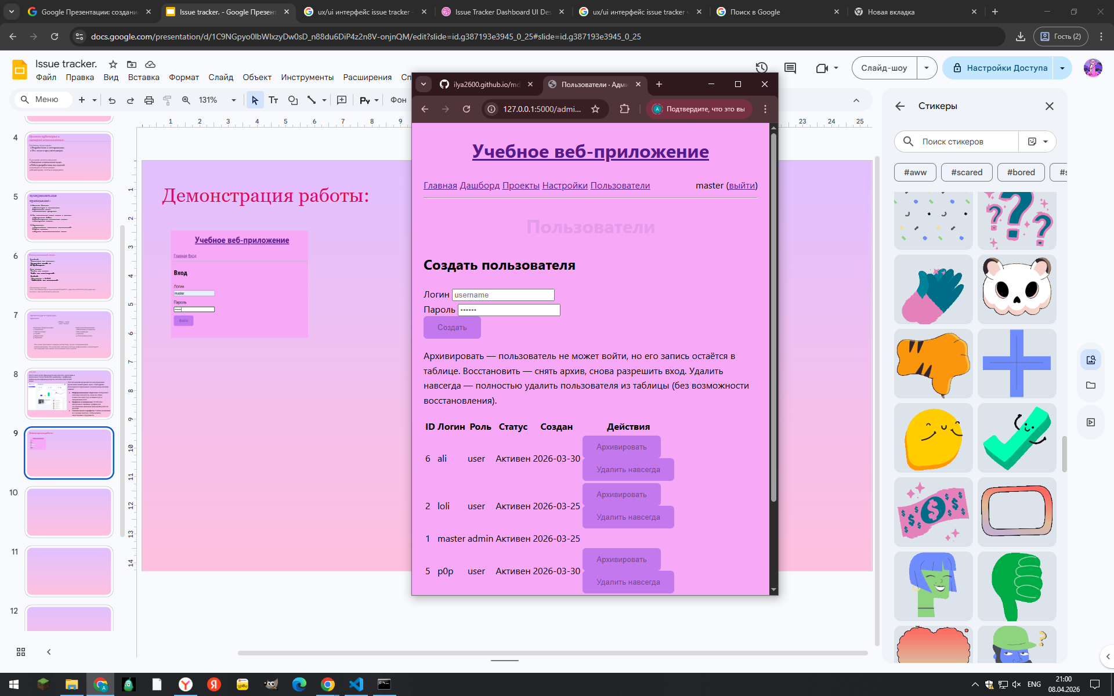
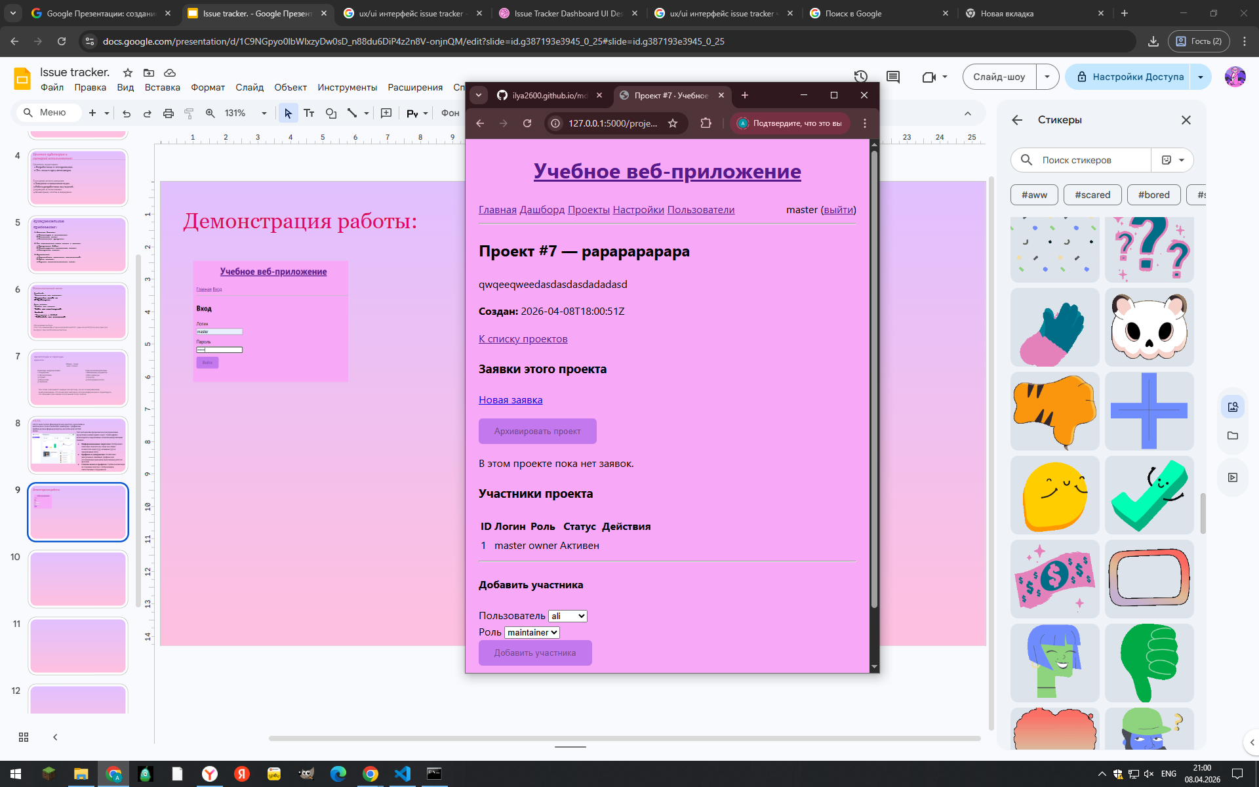
Демонстрация работы:

Slide 10
Тестирование и качество:
1.Тестирование проводилось в ручную.

